Slide 1
J.P.S.
NH-16, Gangapada,
Khurda
2025-26
प्रकरण -
तोप
विपिन कुमार यादव
{ }
टी. जी. टी.
हिंदी विभाग

Slide 2
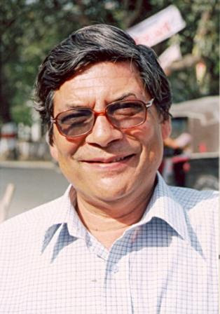
पाठ - तोप
वीरेन डंगवाल
5 अगस्त 1947 को उत्तराखंड के टिहरी गढ़‌वाल जिले के कीर्तिनगर में जन्मे वीरेन डंगवाल ने आरंभिक शिक्षा नैनीताल में और उच्च शिक्षा इलाहाबाद में पाई। पेशे से प्राध्यापक डंगवाल पत्रकारिता से भी जुड़े हुए हैं।
समाज के साधारण जन और हाशिए पर स्थित जीवन के विलक्षण ब्योरे और दृश्य वीरेन की कविताओं की विशिष्टता मानी जाती है। इन्होंने ऐसी बहुत-सी चीजों और जीव-जंतुओं को अपनी कविता का आधार बनाया है जिन्हें हम देखकर भी अनदेखा किए रहते हैं।
वीरेन के अब तक दो कविता संग्रह ‘इसी दुनिया में और दुष्चक्र में स्रष्टा’ प्रकाशित हो चुके हैं। पहले संग्रह पर प्रतिष्ठित श्रीकांत वर्मा पुरस्कार और दूसरे पर साहित्य अकादेमी पुरस्कार के अलावा इन्हें अन्य कई पुरस्कारों से भी सम्मानित किया गया। वीरेन डंगवाल ने कई महत्त्वपूर्ण कवियों की अन्य भाषाओं में लिखी गई कविताओं का हिंदी में अनुवाद भी किया है। 28 सितंबर 2015 को इनका देहावसान हुआ।
वीरेन डंगवाल

Slide 3
पाठ में प्रवेश
वीरेन डंगवाल
प्रतीक’ अर्थात निशानी और ‘धरोहर’, अर्थात विरासत दो तरह की होती हैं। एक वे जिन्हें देखकर या जिनके बारे में जानकर हम अपने देश और समाज की प्राचीन उपलब्धियों के बारे में जान सकते हैं और दूसरी वे जो हमें बताती हैं कि हमारे पूर्वजों से कब क्या गलती हुई थी जिसके कारण देश की कई पीढ़ियों को गहरे दुःख और कष्टों को झेलना पड़ा।
प्रस्तुत पाठ में ऐसी ही दो निशानियों का वर्णन किया गया है। पाठ हमें याद दिलाता है कि कभी ईस्ट इंडिया कंपनी भारत में व्यापार करने के इरादे से आई थी। भारत में उसका स्वागत किया गया था परन्तु धीरे – धीरे वो हमारी शासक बन गई।

Slide 4
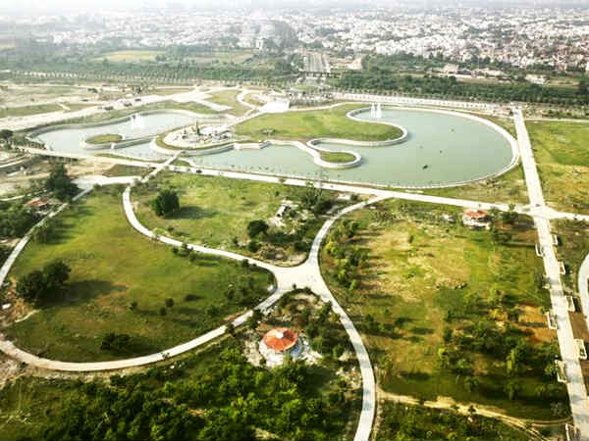
काव्य खण्ड -1
कंपनी बाग कानपुर
कंपनी बाग़ के मुहाने पर
धर रखी गई है यह 1857 की तोप
इसकी होती है बड़ी सम्हाल, विरासत में मिले
कंपनी बाग़ की तरह
साल में चमकाई जाती है दो बार।
मुहाने– प्रवेश द्वार पर
सम्हाल – देखभाल
विरासत — पूर्व पीढ़ियों से प्राप्त वस्तुएँ
धर रखी — रखी गई

Slide 5
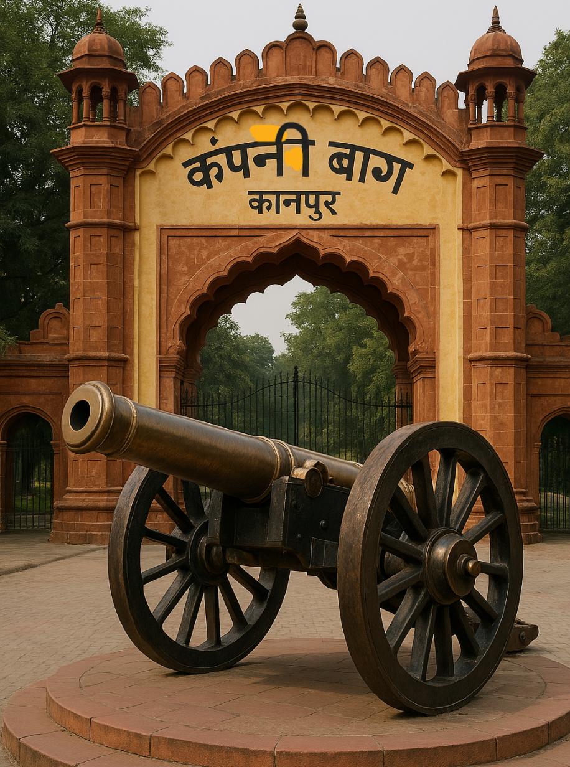
व्याख्या: काव्य खण्ड -1
कवि कहते हैं कि यह जो 1857 की तोप आज कंपनी बाग़ के प्रवेश द्वार पर रखी गई है इसकी बहुत देखभाल की जाती है। जिस तरह यह कंपनी बाग़ हमें विरासत में अंग्रेजों से मिला है, उसी तरह यह तोप भी हमें अंग्रेजों से ही विरासत में मिली है। जिस तरह कंपनी बाग़ की साल में दो बार अच्छे से देखरेख की जाती है उसी तरह इस तोप को भी साल में दो बार चमकाया जाता है।

Slide 6
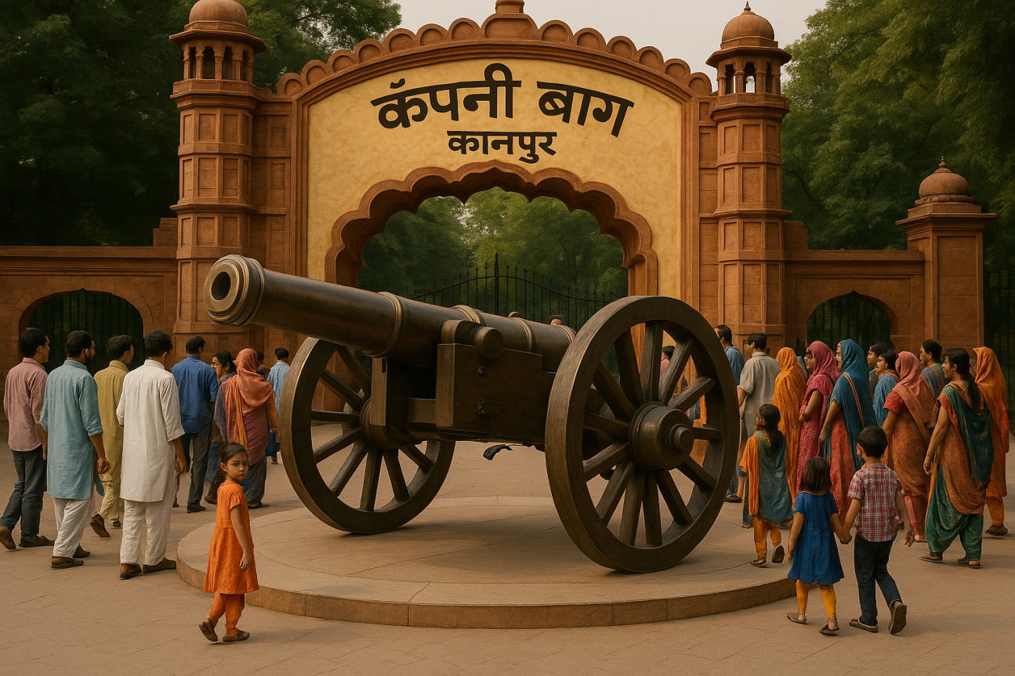
काव्य खण्ड -2
सुबह शाम आते हैं कंपनी बाग़ में बहुत से सैलानी
उन्हें बताती है यह तोप
कि मैं बड़ी जबर
उड़ा दिए थे मैंने
अच्छे – अच्छे सूरमाओं के धज्जें
अपने ज़माने में
सैलानी – दर्शनीय स्थलों पर आने वाले यात्री
जबर – ताकतवर
सूरमाओं – वीर
धज्जें – चिथड़े – चिथड़े करना

Slide 7
व्याख्या: काव्य खण्ड -2
कवि कहते हैं कि सुबह और शाम को बहुत सारे व्यक्ति कंपनी के बाग़ में घूमने के लिए आते हैं। तब यह तोप उन्हें अपने बारे में बताती है कि मैं अपने ज़माने में बहुत ताकतवर थी। मैंने अच्छे अच्छे वीरों के चिथड़े उड़ा दिए थे। अर्थात उस समय तोप का डर हर इंसान को था।

Slide 8
बोधात्मक ज्ञान परख प्रश्न
प्रश्न 1 | प्रश्न 2 | प्रश्न 3
कंपनी बाग़ और तोप हमें किससे विरासत में मिले हैं? मुगलों से मराठों से अंग्रेजों से राजपूतों से | तोप की देखरेख कितनी बार की जाती है? महीने में एक बार b) हर दिन c) साल में दो बार d) सप्ताह में एक बार | कवि के अनुसार, तोप किस स्थान पर रखी गई है? किले के अंदर b) बाजार के बीच c) कंपनी बाग़ के प्रवेश द्वार पर d) संग्रहालय में

Slide 9
बोधात्मक ज्ञान परख प्रश्न
प्रश्न 4 | प्रश्न 5 | प्रश्न 6
तोप अपने बारे में क्या बताती है? वह बहुत पुरानी है b) उसने युद्ध नहीं देखा c) वह कभी बहुत ताकतवर थी d) उसे कोई नहीं जानता | सुबह और शाम को लोग कंपनी बाग़ में क्यों आते हैं? तोप देखने b) खाने के लिए c) सोने के लिए d) घूमने के लिए | तोप के अनुसार, उसका डर किसे था? केवल सैनिकों को b) केवल राजाओं को c) हर इंसान को d) बच्चों को

Slide 10

काव्य खण्ड -3
बहरहाल – बुरी स्थिति
फारिग – मुक्त, खाली
अब तो बहरहाल
छोटे बच्चों की सवारी से अगर यह फारिग हो
तो उसके ऊपर बैठकर
चिड़ियाँ ही अकसर करती है गपशप
कभी -कभी शैतानी में वे इसके भीतर भी घुस जाती हैं
खासकर गौरैयें
वे बताती हैं कि दरअसल कितनी भी बड़ी हो तोप
एक दिन तो होना ही है उसका मुँह बंद।

Slide 11
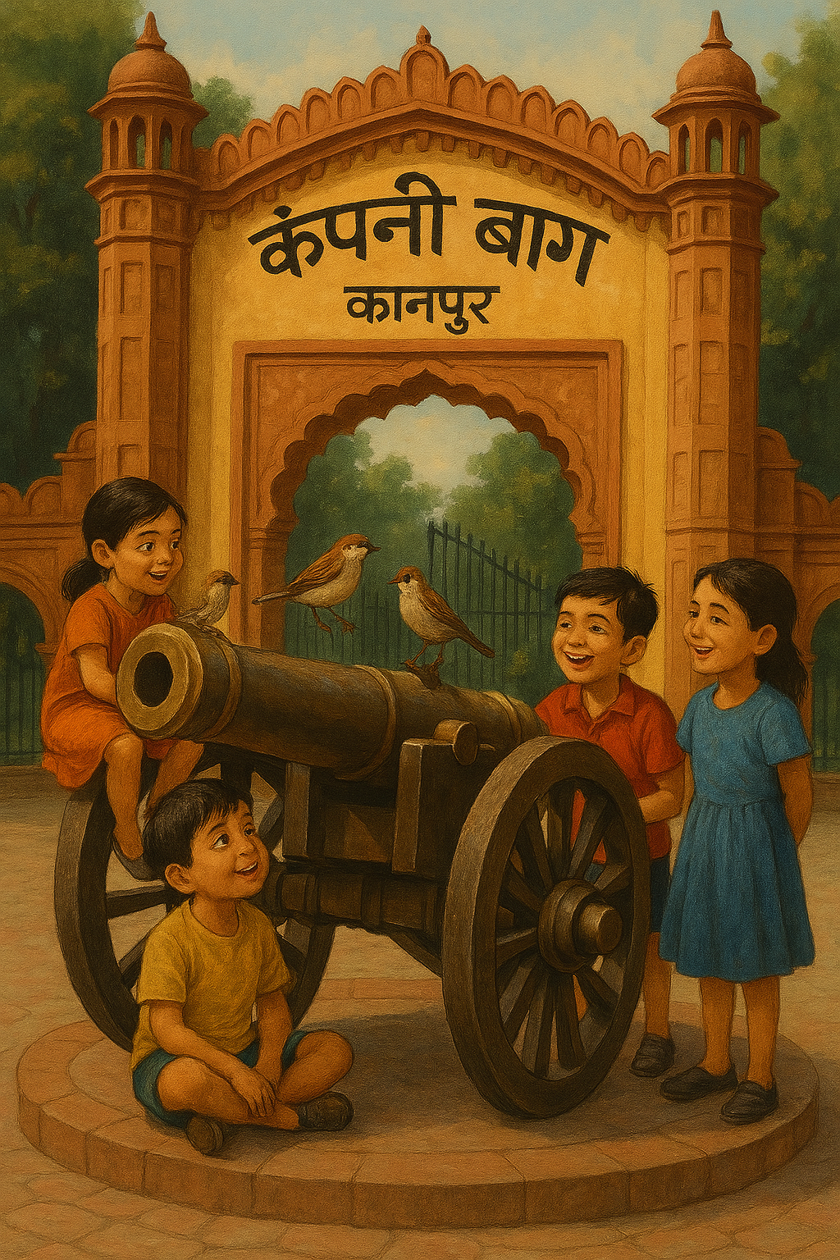
व्याख्या: काव्य खण्ड -3
कवि कहते हैं कि अब तोप की स्थिति बहुत बुरी है। छोटे बच्चे इस पर बैठ कर घुड़सवारी का खेल खेलते हैं। जब बच्चे इस पर नहीं खेल रहे होते तब चिड़ियाँ इस पर बैठ कर आपस में बातचीत करने लग जाती हैं। कभी – कभी शरारती चिड़ियाँ खासकर गौरैयें तोप के अंदर घुस जाती हैं। वो छोटी सी चिड़िया ऐसा करके हमें बताना चाहती हैं कि कोई कितना भी शक्तिशाली क्यों न हो एक ना एक दिन उसका भी अंत निश्चित होता है।

Slide 12
एन सी आर टी. प्रश्न अभ्यास
प्रश्न 1. विरासत में मिली चीज़ों की बड़ी सँभाल क्यों होती है? स्पष्ट कीजिए।
उत्तरः विरासत में मिली चीज़ों की बड़ी सँभाल इसलिए होती है क्योंकि ये चीज़ें हमें अपने पूर्वजों, परम्पराओं और इतिहास की याद दिलाती हैं। ये हमारे आने वाली पीढ़ियों को भी इनसे हमारा भावनात्मक संबंध होता है। इसलिए इन्हें अमूल्य माना जाता है। ये तात्कालिक परिस्थितियों की जानकारी के साथ दिशानिर्देश भी देती हैं।

Slide 13
प्रश्न 2. इस कविता से तोप के विषय में क्या जानकारी मिलती है?
उत्तर: इस कविता में तोप के विषय में जानकारी मिलती है कि यह अंग्रेज़ों के समय की तोप है। 1857 में इसका प्रयोग शक्तिशाली हथियार के रुप में किया गया था। इसने अनगिनत शूरवीरों, स्वतंत्रता सेनानियों के धज्जे उड़ा दिए थे। लेकिंग आज यह तोप शांत है और एक बाग़ में निष्क्रिय खड़ी है। अब यह केवल दर्शनीय वस्तु है। चिड़िया इस पर अपना घोंसला बना रही है तथा बच्चे खेल रहे हैं।
प्रश्न 3. कंपनी बाग में रखी तोप क्या सीख देती है?
उत्तर: कंपनी बाग में रखी तोप हमें सिख देती है की कोई भी कितना ही ताकतवर क्यों न हो लेकिन एक दिन उसे शांत होना पड़ता है। इसके अलावा यह हमें अंग्रेज़ों के शोषण और अत्याचारों की याद दिलाती है और बतलाती है की सुरक्षा और हितों के प्रति सचेत रहें। यह हमारे उन तमाम शहीद स्वतंत्रता सेनानियों को याद करने तथा उनके उनके बताए मार्ग पर चलने की प्रेरणा देता है।

Slide 14
प्रश्न 4. कविता में तोप को दो बार चमकाने की बात की गई है। ये दो अवसर कौन-से होंगे?
उत्तर: भारत की स्वतंत्रता के प्रतीक चिह्न दो बड़े त्योहार 15 अगस्त और 26 जनवरी गणतंत्र दिवस है। इन दोनों अवसरों पर तोप को चमकाकर कंपनी बाग को सजाया जाता है।
गृहकार्य : व्याख्यात्मक प्रश्न का उत्तर स्वयं लिखिए

Slide 15


